Slide 1




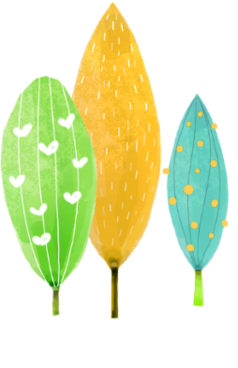




UBND QUẬN DƯƠNG KINH
TRƯỜNG TIỂU HỌC ANH DŨNG
TOÁN
Bài 6: Luyện tập chung (tiết 4)

Slide 2
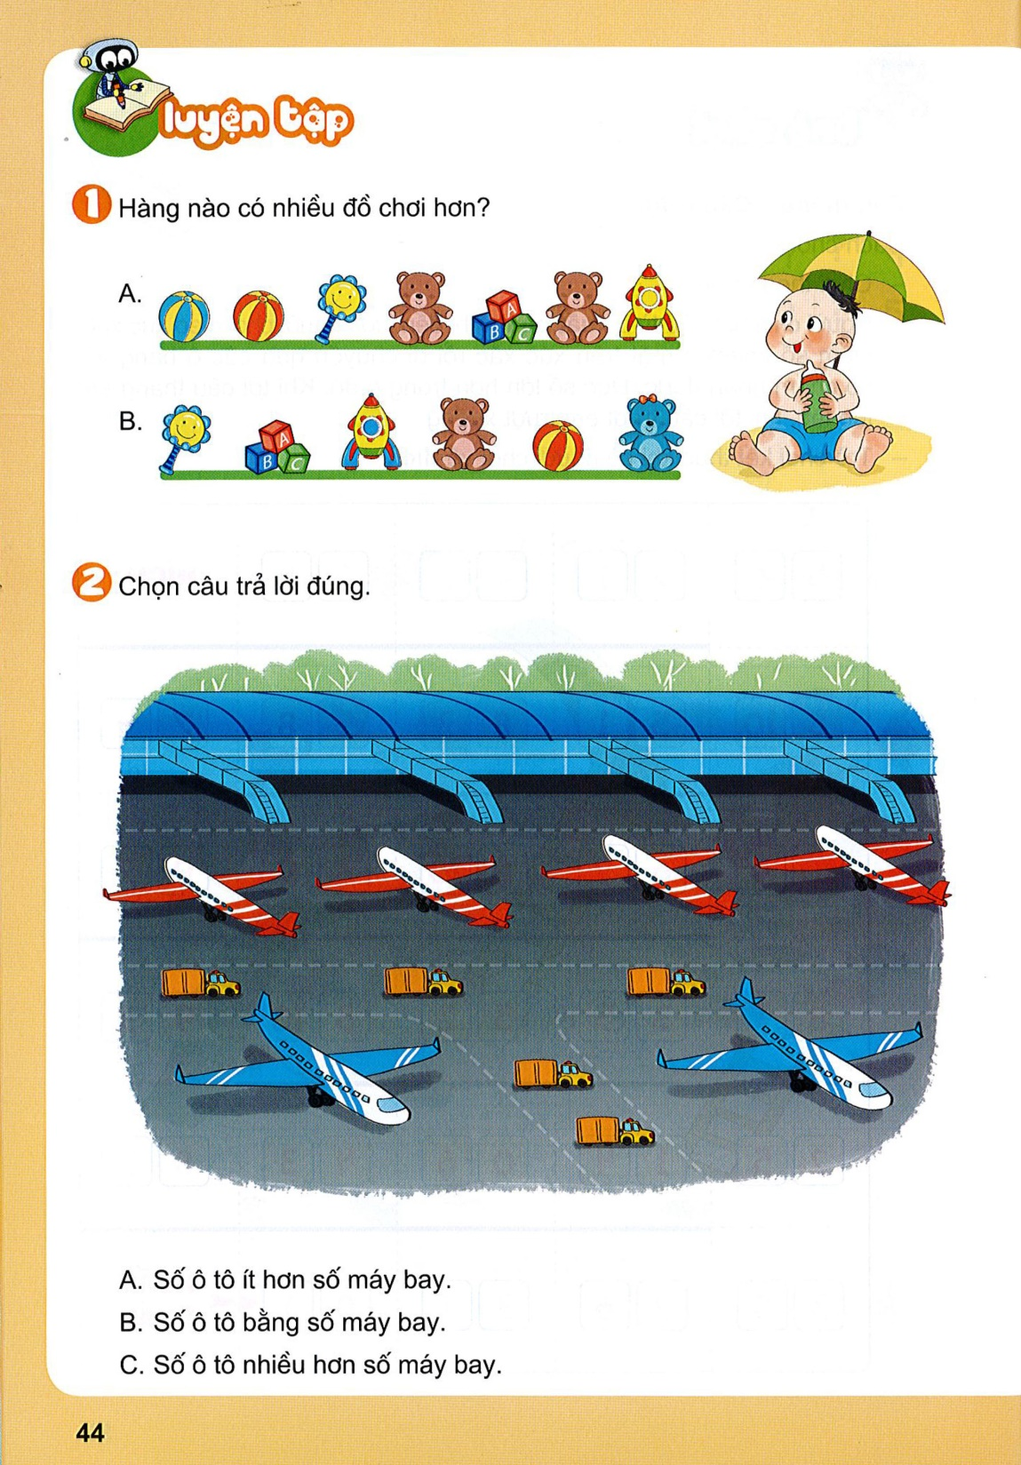
1
Hàng nào có nhiều đồ chơi hơn?

Slide 3
2
Chọn câu trả lời đúng.
A. Số ô tô ít hơn số máy bay.
B. Số ô tô bằng số máy bay.
C. Số ô tô nhiều hơn số máy bay.

Slide 4
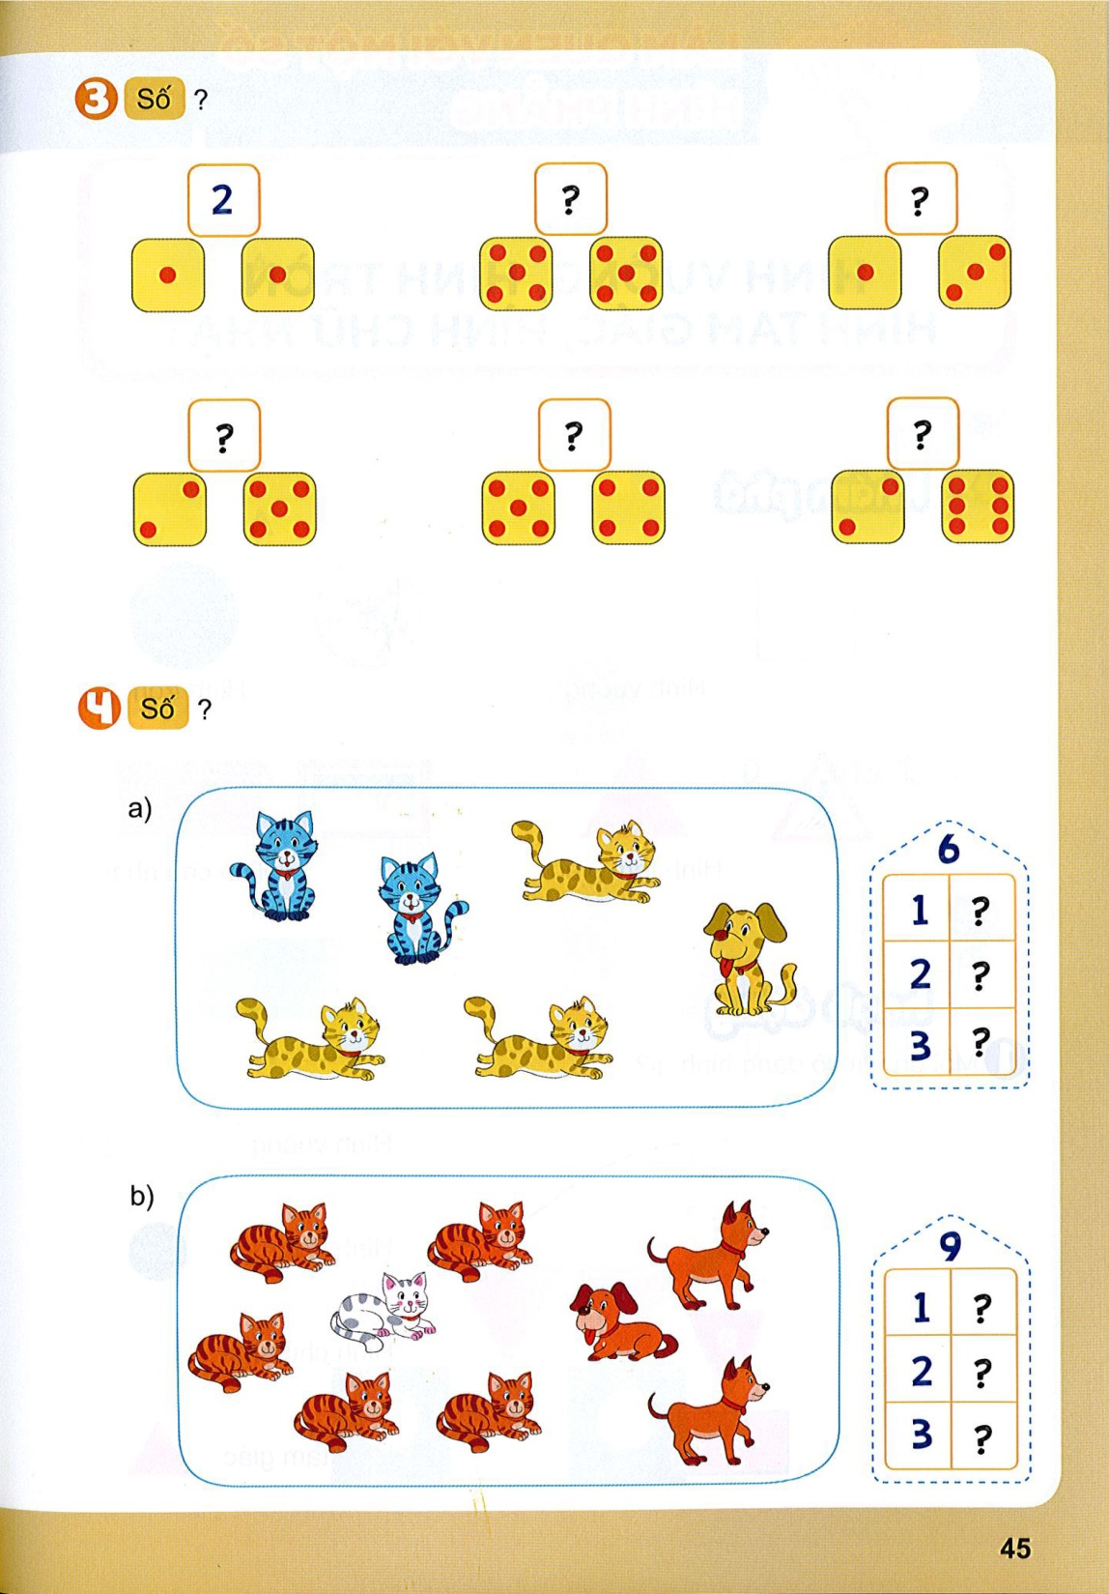
3
Số
?
10
4
7
9
8

Slide 5
4
Số
?
a)
5
4
3

Slide 6
b)
8
7
6

